Slide 1
NUGU 기반의 AI 기술 및 상용화 이해
팀 프로젝트 발표 자료
음성 연합 학습을 위한 안전한 모델 동기화 프레임워크 (Secure Model Synchronization Framework for Federated Voice Learning)
이성민, 김종찬

Slide 2
목차
주제 선정 이유
서비스 배경
서비스 시나리오
위협 모델
구현 방법
데모
결론

Slide 3



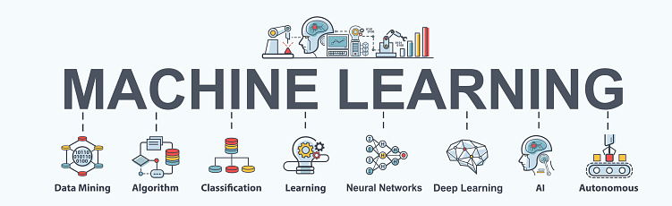
주제 선정 이유
하드웨어 전공자 보안 전공자
“Federated Learning” (연합 학습)
Notes:
저희 팀은 컴퓨터 하드웨어를 전공하고 있는 저와 보안 분야를 전공하고 계시는 이성민 씨가 만나 이룬 팀인 만큼
처음 만나 이야기 할 때부터 서로의 분야에 대한 무지를 드러내며 프로젝트의 난항이 예상되었습니다.
그러나 SKT에서 진행한 수업을 통해 현재 상용화 중이거나 상용화 예정 중인 AI 비즈니스 모델에 대해 알아가다 보니
저희가 전공하는 분야가 인공지능의 처음과 끝을 책임지고 있는 분야라는 인식을 갖게 되었습니다.
이러한 인식을 갖게 되니 지구 반대편에 살고 있는 것만 같았던 저희 두 팀원은
인공지능 기술을 통해 비로소 소통할 수 있게 되었습니다.
저희는 전공 분야 지식을 십분 활용하여 가까운 미래에 서비스 될 것으로 보이는 하나의 비즈니스 모델인
federated learning에서 발생할 수 있는 보안상의 문제점을 해결하고 이 효과를 간접적으로 보여 줄 수 있는 데모를 준비하였습니다.

Slide 4

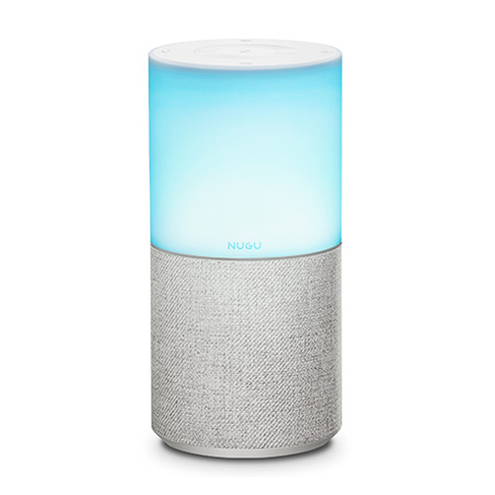
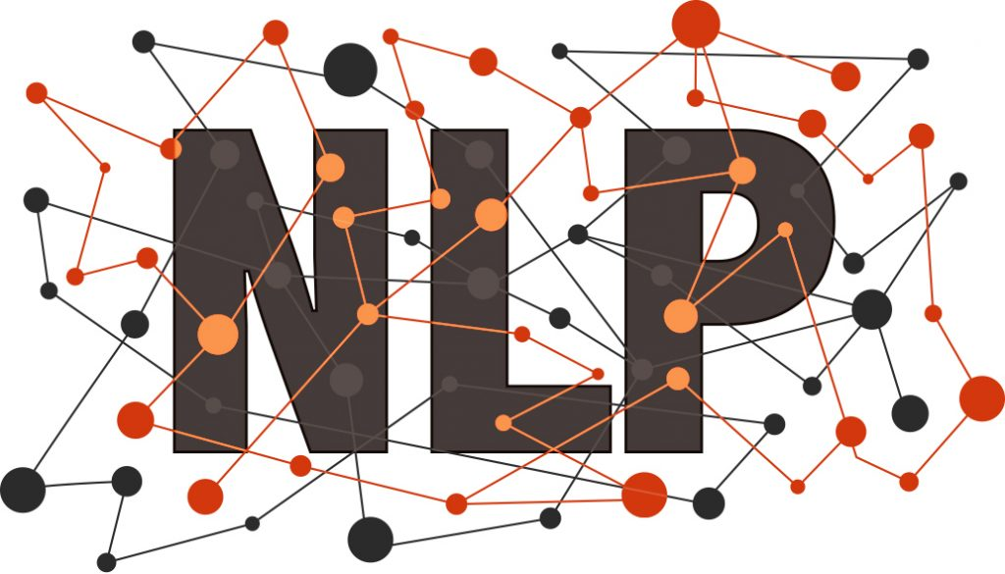

서비스 배경(1)
<현재 NUGU기반 AI 서비스>
모든 인공지능 학습과 추론은 중앙 서버(혹은 클라우드)에서 이루어진다.
모든 사용자는 동일한 모델을 통해 추론된 결과를 제공받는다.
1-to-all model

Slide 5



서비스 배경(2)
<Centralized 서비스의 장점>
인공지능 모델의 관리 및 개선이 용이하다.
컴퓨팅 자원을 집중하여 비교적 높은 정확도로 빠른 학습과 추론이 가능하다.
단말 기기가 경량화 되어 사용자의 비용적 부담이 적다.
Maintenance
Fast & Accurate
Lightweight endpoint

Slide 6



서비스 배경(2)
<Centralized 서비스의 단점>
모든 사용자가 동일한 모델을 사용하기 때문에 개인 맞춤형 요소가 적다. (개인 비서라고 하기에는 아직 갈 길이 멀다…!)
서버에서 제공하는 모델 이외의 것은 사용하기 어렵다. → 플랫폼화 장애 요소
사용자 데이터 수집 등의 사생활 침해 문제가 대두될 수 있다.
Personalization
Platform
Privacy

Slide 7

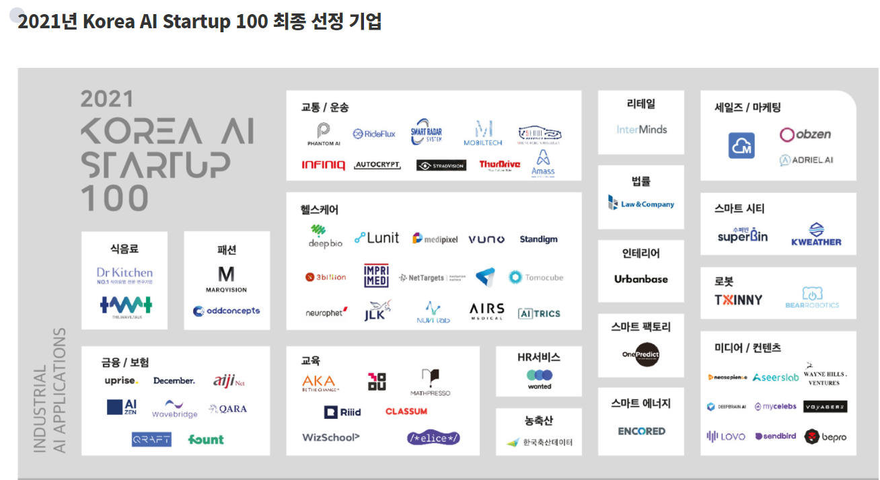
서비스 배경(3)
<현재 추세>
IoT 기기 보급이 확대되면서 한 사람이 사용하는 단말기의 수가 크게 증가했다.
인공지능 학습이 가능한 수준의 GPU는 꾸준히 보급되는 추세이다.
Google colab과 같은 AI 기반 클라우드가 국내외에서 상용화되고 있다.
이러한 클라우드 서비스를 통해 다양한 AI 스타트업들이 등장하고 있다.
[Google에서 제공하는 colab 클라우드]
[2021년 국내 100대 AI 스타트업]

Slide 8



서비스 시나리오(1)
양질의 인공지능 모델을 제공하기 위해 사용자의 개별 정보 수집은 필수적임.
이러한 시스템을 저렴하고 안전하게 구축하는 방법으로 Federated Learning을 들 수 있다.
Federated Learning
Basic 모델 제공
AI 서비스 제공
개인화
학습 과정
모델 학습
비식별 데이터
AI 클라우드 플랫폼 (e.g., Google, SKT)
AI 서비스 제공자
AI 서비스 사용자

Slide 9
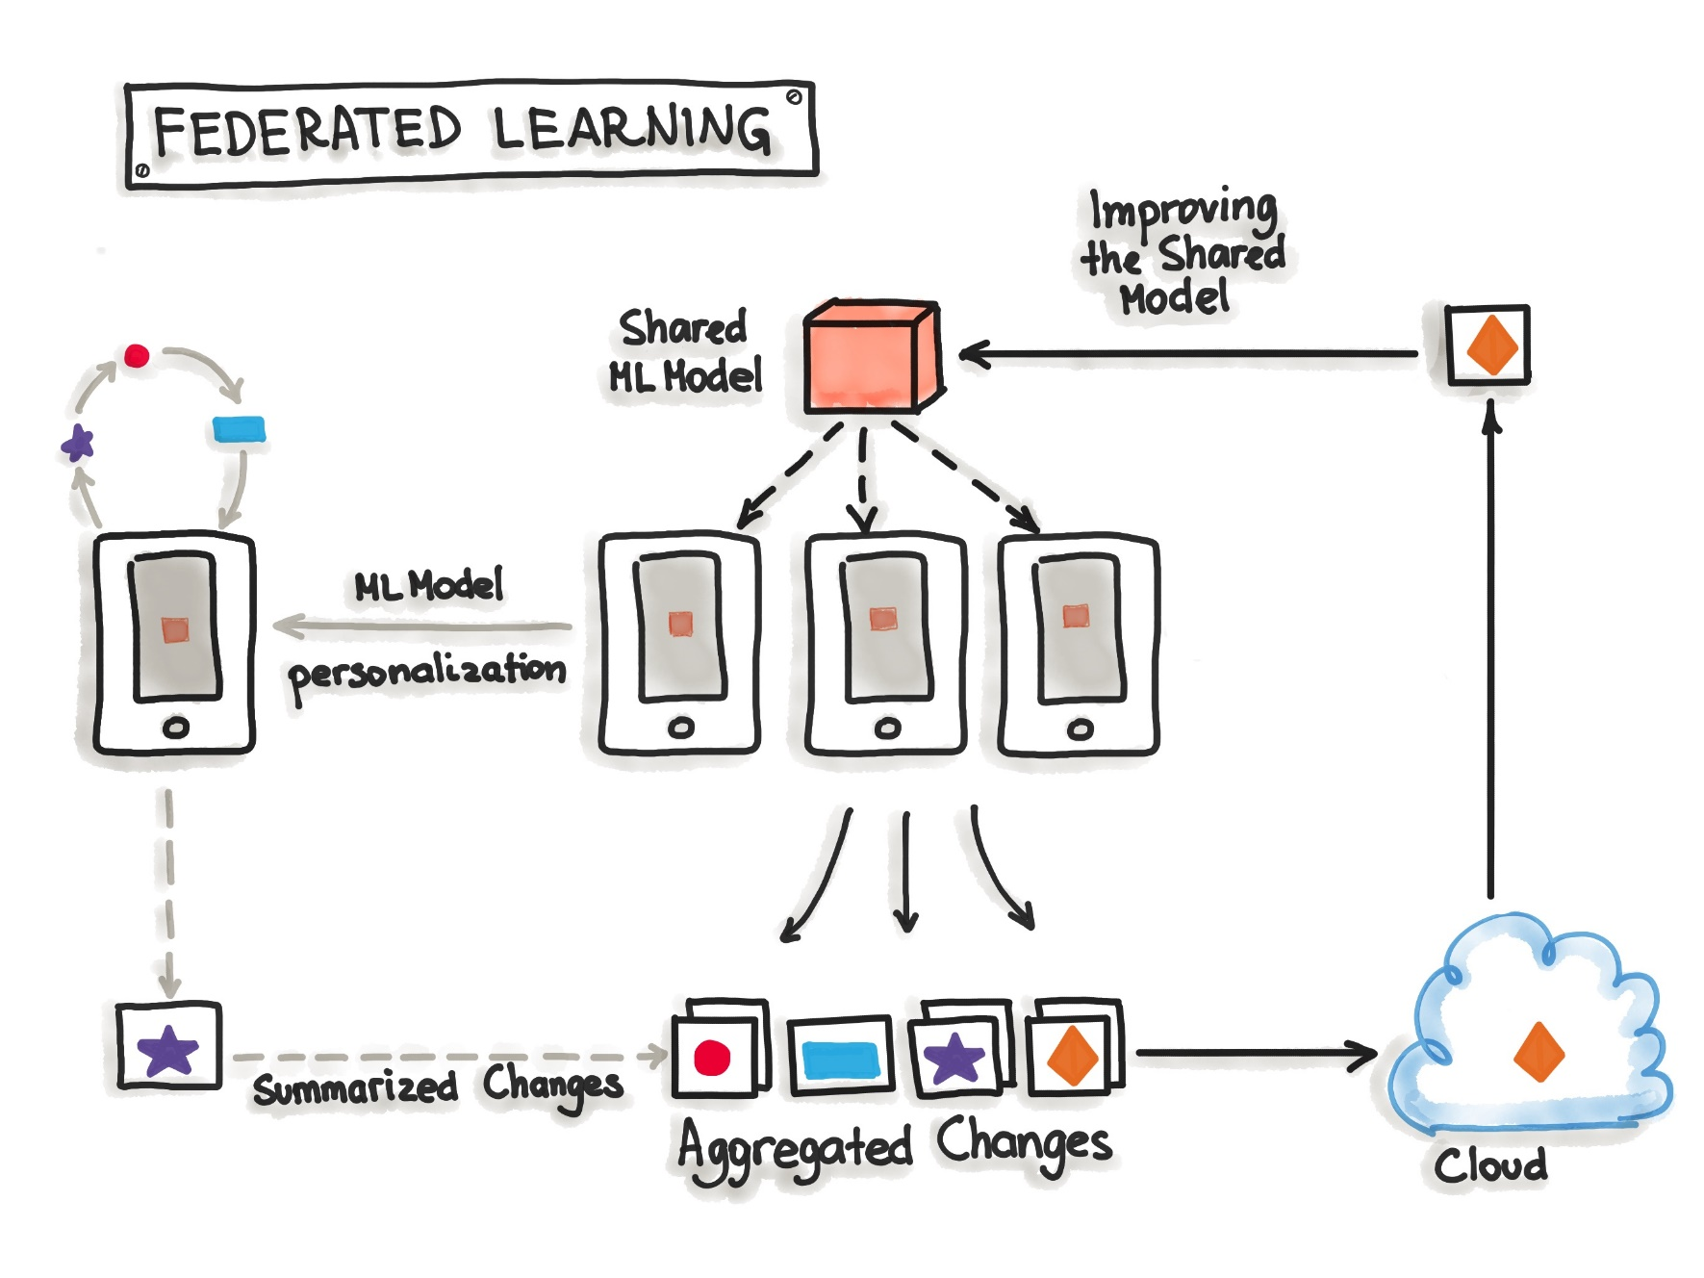
서비스 시나리오(2)
Federated learning이란 사용자가 베이스 모델을 제공 받은 뒤, 보안이 요구되는 정보들은 단말 수준에서만 수집, 보관한 뒤에 모델의 추가적인 학습으로 모델 파라미터의 커스터마이징을 하여 개별 고객에게 더 정확한 정보를 제공하는 학습 방법을 말한다.
https://ml-ops.org/content/three-levels-of-ml-software

Slide 10
서비스 시나리오(3)
Federated Learning
예시: 영어 스피킹 학습 AI 서비스
기본 언어 모델 제공
스피킹 서비스 제공
피드백을
통한
개인화 학습
모델 특화 학습
비식별 데이터
AI 클라우드 플랫폼 (e.g., Google, SKT)
AI 서비스 제공자
AI 서비스 사용자
강화된 보안으로 사용자는 스스로 AI를 학습시킬 수 있고, 학습된 데이터 및 개인 정보는 사용자의 활동 반경 내에서만 공유된다.
서비스 제공자는 식별 가능하지 않은 데이터만을 수집하여 서비스 개선에 활용한다.

Slide 11


Home
서비스 시나리오(4)
예시: 영어 스피킹 학습 AI 서비스
Local Training
Are you free now?
Home
Secure Sync
Work
Secure Sync
1
1
Where are you going?
2
Are you working?
Yes I am.
I Go to WArk.
I’m buSHy now.
Your pronunciations of ‘work’ and ‘busy’
are …
1
개인의 사생활을 침해할 수 있는 데이터나 개인을 식별할 수 있는 정보는 개별 사용자의 활동 반경 내에서만 공유된다.

Slide 12
위협 모델
Federated Learning에서는 모델 파라미터를 각 사용자에게 공개하는 형태이므로 다음의 잠재적 위협 요소들을 가지고 있다.
Model Update Poisoning : 모델의 성능을 국부적으로 또는 전체적으로 저하시키는 공격
Data Poisoning : 모델을 잘못된 방향으로 학습시키는 공격
Evasion Attack : 데이터에 노이즈를 추가하는 등 의도되지 않은 결과를 야기하는 공격

Slide 13
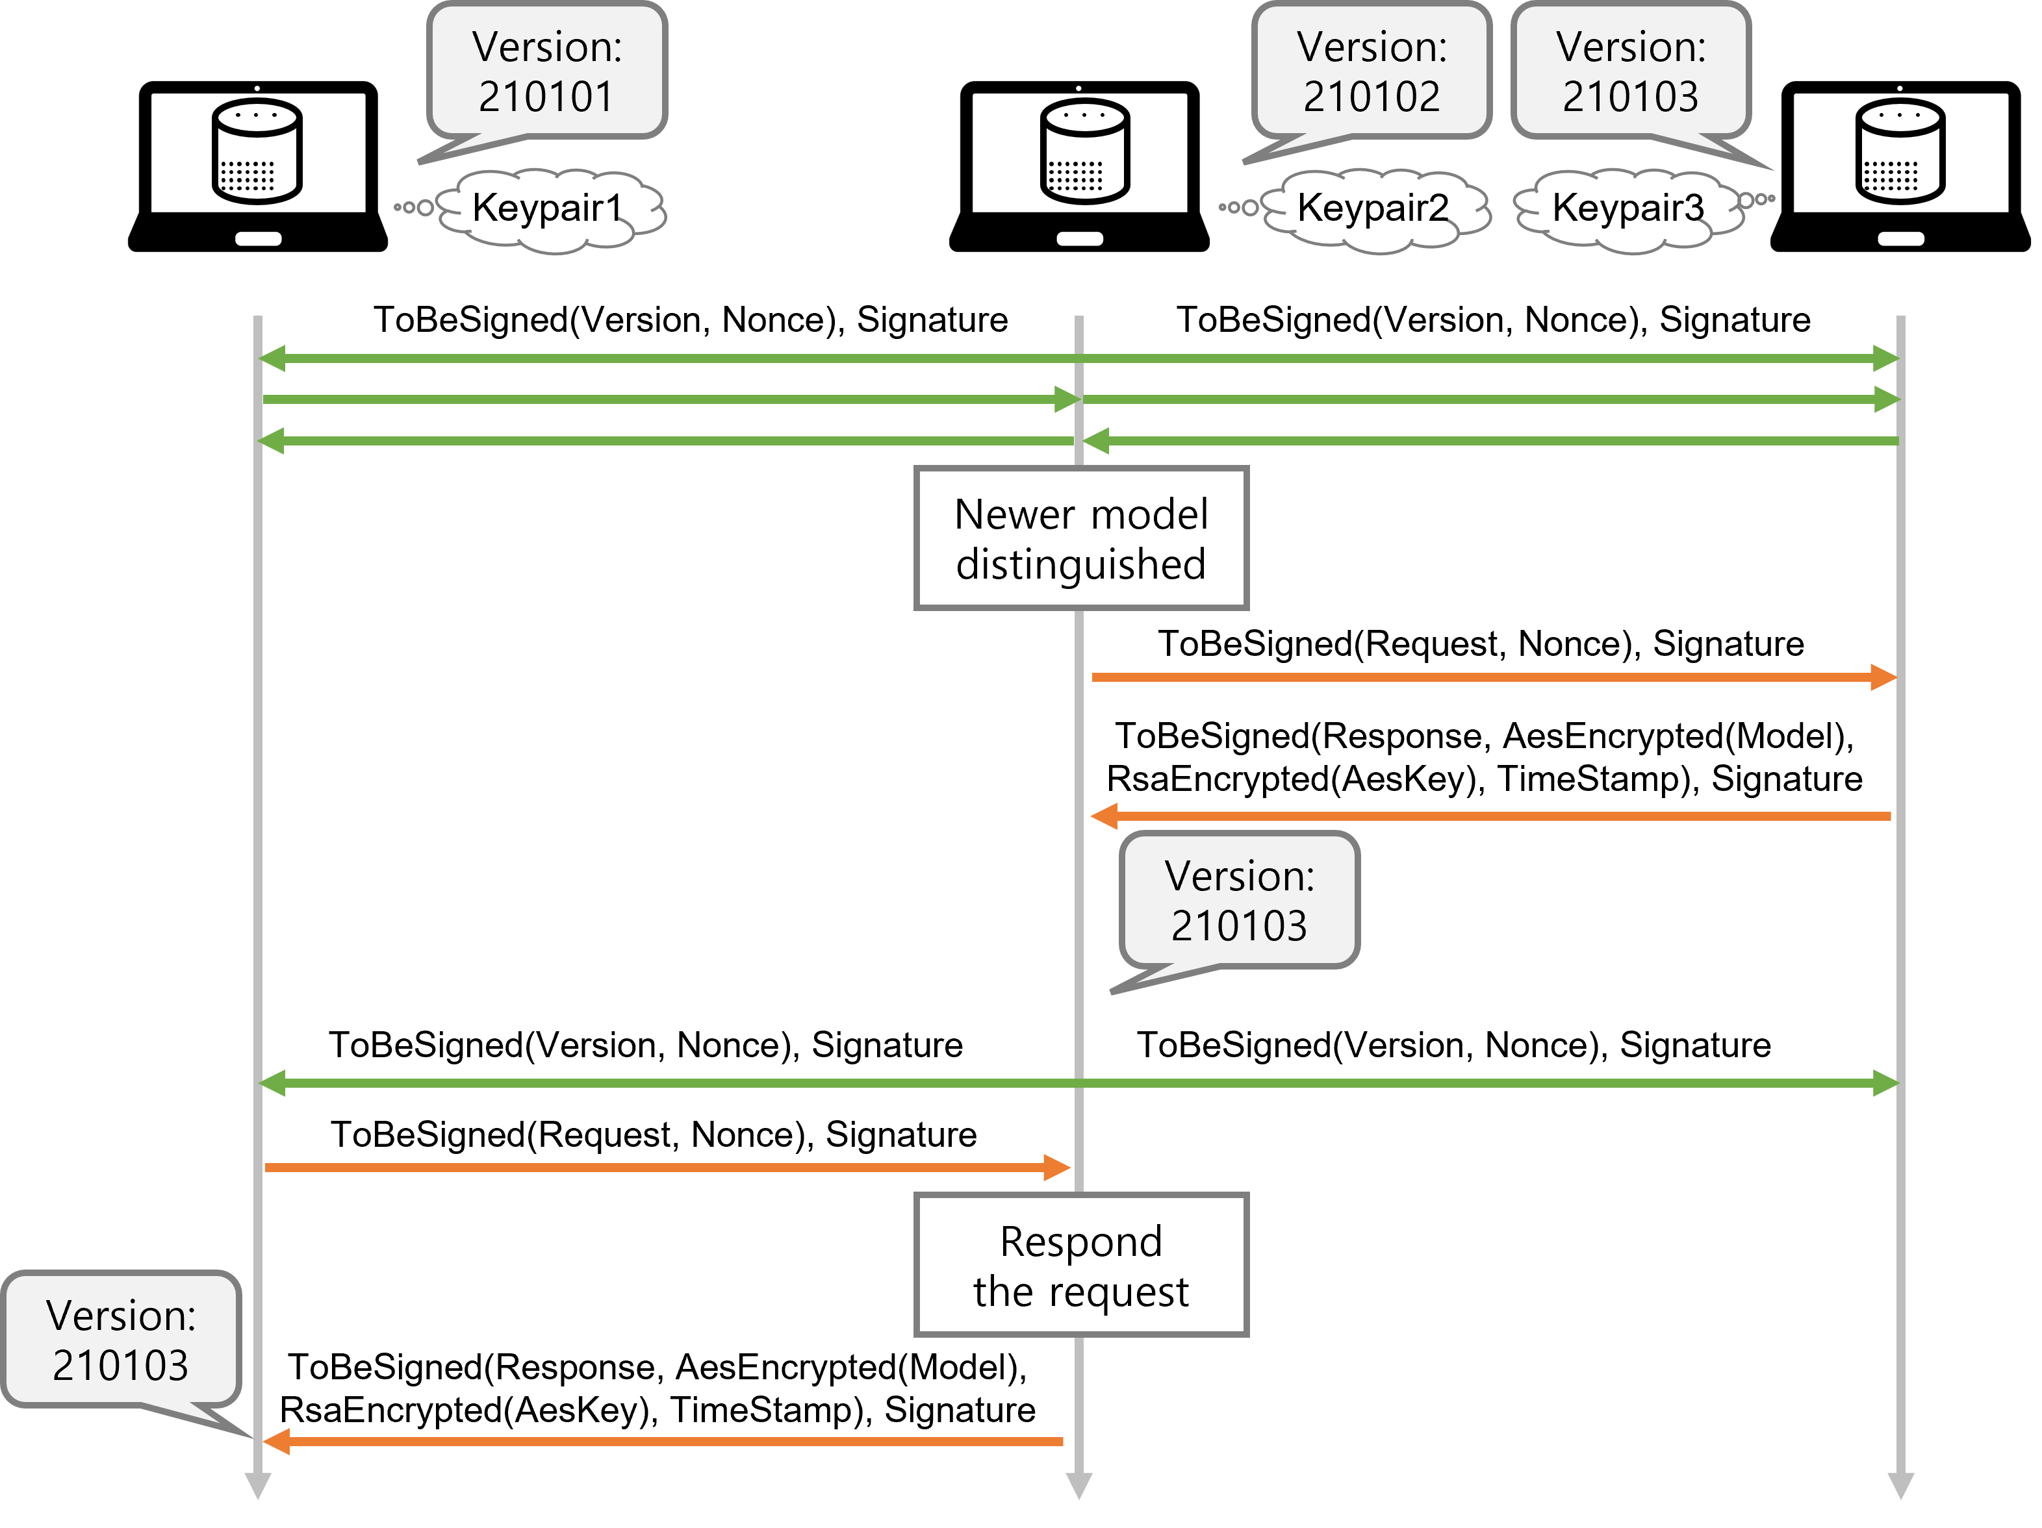
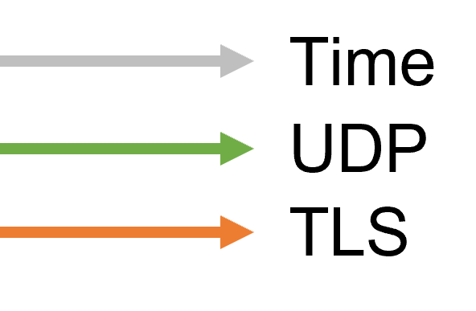
구현 방법(1)
신규 프로토콜 및 시스템 설계

Slide 14
구현 방법(2)

Slide 15
데모

Slide 16
결론
단말 수준에서 보안을 강화한 개별적인 모델 학습을 지원하므로 각 단말기는 개인 비서 기능을 충족할 수 있다.
개인을 식별할 수 있는 데이터는 클라우드로 전송하지 않아서 최근 화두가 되고 있는 데이터 보안 문제에 있어서 자유롭다.
개별적으로 학습된 모델을 다시 클라우드로 전송하여 베이스 모델의 성능을 향상시킬 수 있는 피드백을 얻을 수 있다.

Slide 17
Thanks
Q&A

